Slide 1
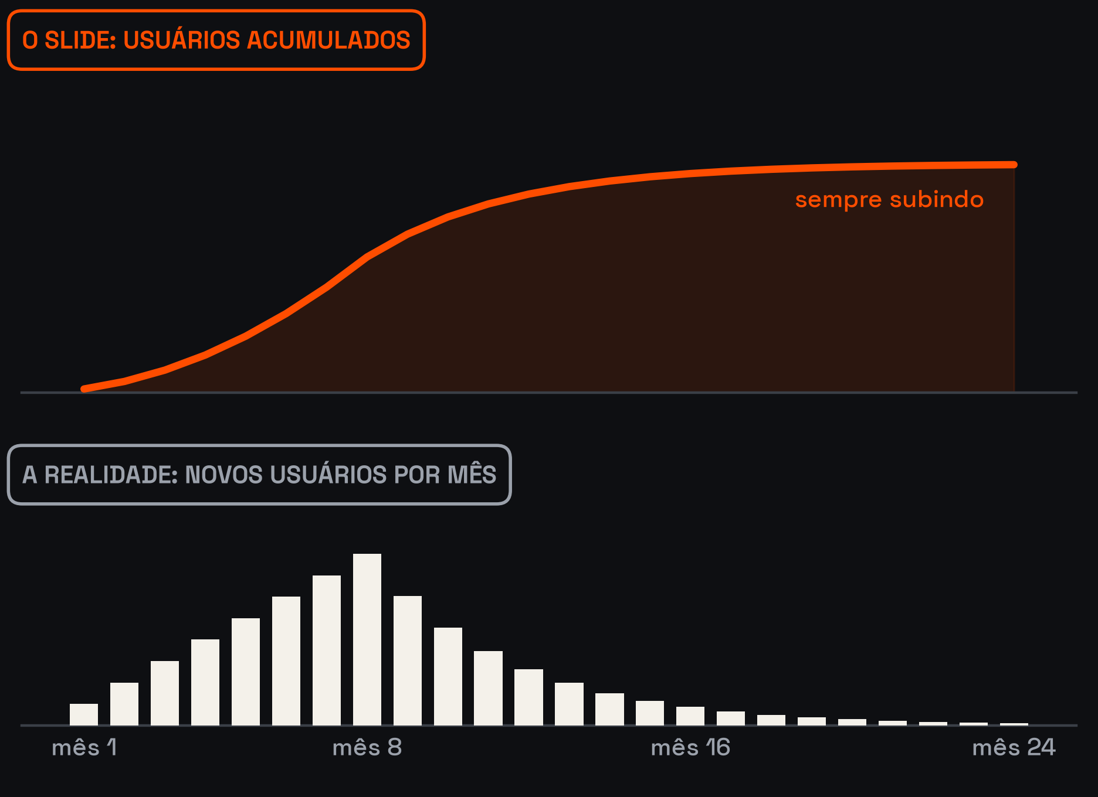

EIXO TORTO — CRIME 05
Acumulado nunca cai
O total acumulado cresce até no mês em que quase ninguém chegou. A curva de baixo é o produto.
→ Salva a série inteira antes da próxima all-hands.
Richard Guilherme · ciência de dados & risco de crédito

